Slide 1
Aprendizagens ativas e tecnologias educacionais digitais
Adeline g. Teixeira da silva, 2020

Slide 2
Conhecimento x Informação
Where is the life we have lost in living? Where is the wisdom we have lost in knowledge? Where is the knowledge we have lost in information? T. S. Eliot, The rock (1934)
(Onde está a vida que perdemos vivendo? Onde está a sabedoria que perdemos no conhecimento? Onde está o conhecimento que perdemos na informação?)

Slide 3
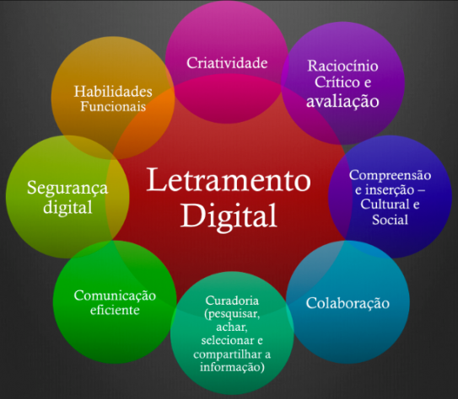
Letramento digital
Alfabetização x Letramento
Alfabetização digital: decodificação de códigos; uso restrito e instrumental.
Letramento digital:
Uso mais amplo, consciente e crítico das tecnologias digitais;
Possibilita aprendizado ao longo da vida;
Filme: Eu, Daniel Blake (2016).

Slide 4
Educar na era digital, Tony Bates (2016)
Foco na gestão do conhecimento (professor e estudante);
Os estudantes têm muitas fontes de informação além dos professores e da escola;
O conhecimento é dinâmico: não é preciso apenas aprender o conteúdo, mas desenvolver habilidades para usar ferramentas para continuar aprendendo;

Slide 5
Teorias de aprendizagem
Objetivismo e behaviorismo
O comportamento humano é previsível e controlado;
Estímulos e respostas.
Cognitivismo:
Conhecer os processos mentais para entender a aprendizagem;
Conceito de mente como computador promoveu o desenvolvimento do ensino baseado em tecnologias:
a) Sistema de tutores inteligentes: aprendizagem adaptativa;
b) Inteligência artificial: processos mentais de aprendizagem representados em softwares;
c) Design instrucional: gerenciamento do projeto para atingir o sucesso de aprendizagem.
Taxonomia de Bloom (aspectos cognitivo, afetivo e psicomotor): hierarquia de aprendizagem;

Slide 6
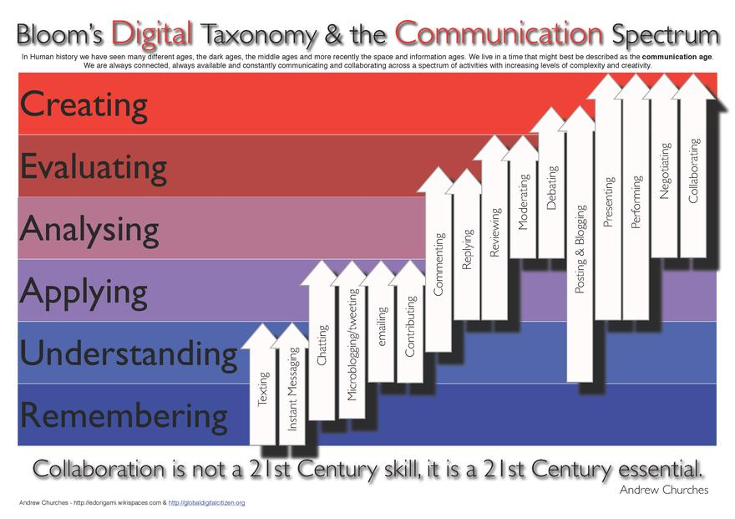
Taxonomia de Bloom para era digital:
http://edorigami.wikispaces.com/Bloom%27s+Digital+Taxonomy

Slide 7
Construtivismo
Consciência, livre arbítrio e influência social importam na aprendizagem, que é subjetiva;
Aprendizagem: reflexão, seminários, fóruns de discussão, trabalhos em grupos, projetos e atividades colaborativas (presencial/online);
Aprendizagem colaborativa e baseada em projetos (PBL).
Conectivismo
O conhecimento resulta das ligações entre todos os nós de uma rede;
A internet muda a natureza essencial do conhecimento, pois este é criado além do indivíduo e está em constante transformação;
A aprendizagem (conhecimento acionável) reside fora de nós, em organizações ou bancos de dados (Siemens, 2004);
Em desenvolvimento, controverso, mas é a primeira tentativa teórica sobre as implicações da internet e das TICs na aprendizagem.

Slide 8
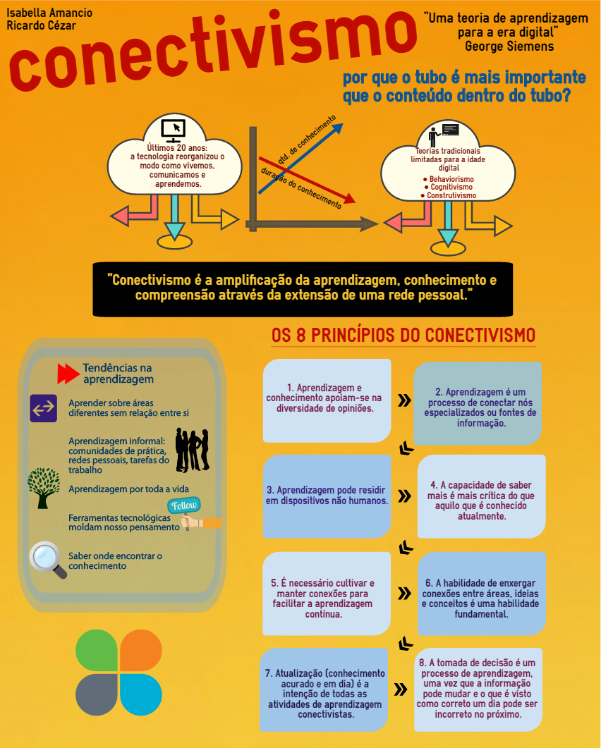
Papel do professor: proporcionar o ambiente de aprendizagem inicial para os estudantes e ajuda-los a construir os seus próprios e a conectar às redes de informação.
https://plus.google.com/110099607971483484783

Slide 9
Cibridismo
Ciber + híbrido;
Integração do ONline e do OFFline continuamente por meio dos dispositivos móveis (smartphones, tablets, tecnologias vestíveis, etc).
Redes sociais, geolocalização, vídeos, pesquisa, armazenamento em nuvem, etc.
Professor-informação > Professor-interface (fonte: “Educ@r: a (r)evolução digital na educação”, de Martha Gabriel)

Slide 10
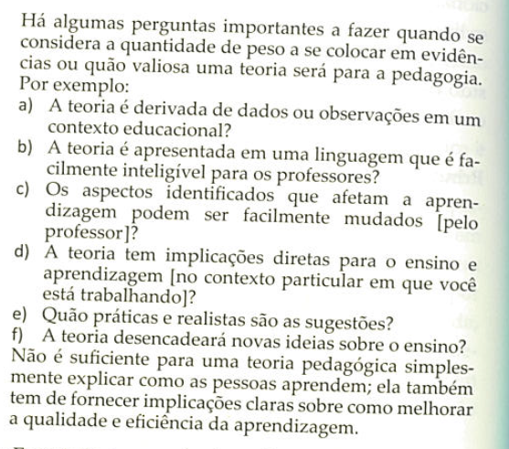
qual metodologia usar?
Quais são os impactos decorrentes da escolha?
Quais são os pressupostos acerca da natureza do conhecimento?
Quais são os requisitos do tema a ser estudado?
Como se acredita que se aprende?
A escolha direciona o uso de tecnologias digitais para apoiar o ensino.
Escolhendo uma teoria de aprendizagem, segundo Entwistle (2010):

Slide 11
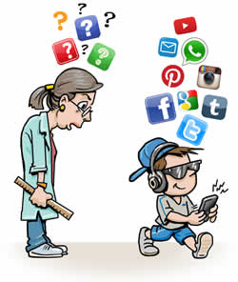
Cenário atual
Abundância de informações;
Desenvolvimento de tecnologias digitais;
Estudantes nativos digitais;
Protagonista da aprendizagem: o estudante;
Professor como mediador (interface);
Aprendizagem para a vida.

Slide 12
Inovação na educação
“Algumas dimensões estão ficando claras na educação formal:
Modelo blended: nos reunimos de várias formas, física e virtual, em grupos e momentos diferentes, de acordo com a necessidade;
Metodologias ativas: práticas, atividades, jogos, projetos, combinando colaboração e personalização (MORAN, 2015).”
“Aprendizagem ativa ocorre quando o aluno interage com o assunto em estudo – ouvindo, falando, perguntando, discutindo, fazendo e ensinando – sendo estimulado a construir o conhecimento ao invés de recebê-lo de forma passiva do professor (BARBOSA; MOURA, 2013, p.55).”
http://www.aedb.br/wp-content/uploads/2015/05/41321569.pdf

Slide 13
Exemplos de metodologias ativas
Ensino híbrido (blended);
Aprendizagem colaborativa;
Aprendizagem baseada em projetos;
Aprendizagem baseada em problemas;
Aprendizagem baseada na investigação;
Aprendizagem por pares (peer to peer instruction);
Aprendizagem maker.

Slide 14
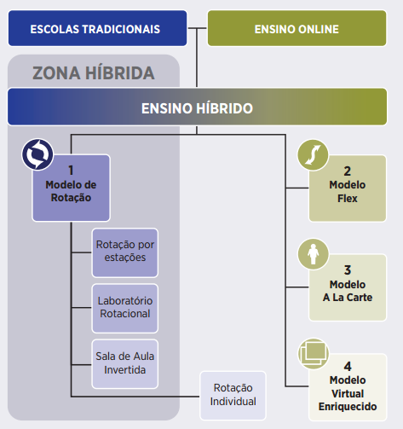
Ensino híbrido ou blended
Programa de educação formal em que o estudante aprende, pelo menos em parte, por meio de ensino on-line;
O estudante exerce algum tipo de controle em relação ao tempo, lugar, caminho e/ou ritmo da aprendizagem;
As atividades são realizadas, pelo menos em parte, em um local físico supervisionado longe de casa;
No decorrer de um curso, as modalidades devem ser conectadas para fornecer uma experiência de aprendizagem integrada.
http://www.pucpr.br/arquivosUpload/5379833311485520096.pdf
Ensino Híbrido: uma Inovação disruptiva? Uma introdução à teoria dos híbridos. Christensen Institute. Clayton M. Christensen, Michael B. Horn, e Heather Staker, 2013.

Slide 15
“As propostas híbridas são concepções possíveis para o uso da tecnologia, pois não é necessário abandonar o que se conhece até o momento para promover a inserção de novas tecnologias em sala de aula regular, aproveitando “o melhor dos dois mundos”. Assim, aprendizagem não está restrita às aulas do dia, às paredes da sala de aula, à metodologia do professor ou ao ritmo da sala de aula.” (Horn & Staker, 2015)

Slide 16
Ensino adaptativo
Explora a tecnologia educacional para melhorar o aprendizado individual, reconhecendo o que, onde, como e quando cada um aprende com mais facilidade;
60% atende ao perfil considerado normal, dentro da curva; 40% atende ao perfil diferenciado;
Assim, contempla ambos: é de massa, mas também individualizado;
Pode-se fazer uso de objetos de aprendizagem em repositórios;
Exemplos: Kahn Academy, Geekie Games, Voxy;
Kahn Academy: propõe ensino adaptativo,
gameficado, flexível, com motivação.

Slide 17
Aprendizagem colaborativa
Aprendizagem colaborativa é uma situação de aprendizagem na qual duas ou mais pessoas aprendem ou tentam aprender algo juntas (DILLENBOURG, 1999).
• Aprendizagem centrada no aluno e professor como facilitador;
• Ampliação da aprendizagem por meio da colaboração (ensinar mutuamente);
Metacognição.
Em AVA:
Criação de sites com intertextualidade, integração de várias linguagens e suportes midiáticos, etc;
Comunicação interativa síncrona e assíncrona;
Pesquisa para a construção do conhecimento partindo de situações-problema;
Construção de saberes e tomada de decisões de forma compartilhada;
Incentivo às conexões lúdicas, artísticas e navegações fluídas.
In: Aprendizagem colaborativa: teoria e prática. TORRES, P.L; IRALA, E. A. F., 2014.
Ver também: A aprendizagem colaborativa no ensino virtual. LEITE, C.L.K. et al (2005).

Slide 18
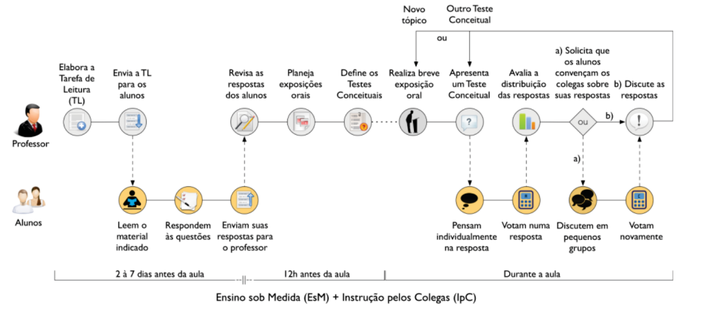
Aprendizagem por pares
Ou Peer to peer instruction;
Encaminhamentos diferentes conforme acertos de questão conceitual respondida individualmente.
http://www.if.ufrgs.br/public/tapf/tapf_v27n4_bernardes_araujo_veit.pdf

Slide 19
Estratégias para aprendizagem ativa
Mapas mentais para organização de ideias (conhecimento prévio)Trabalho em equipe com tarefas que exigem colaboração de todos;
Debates sobre temas da atualidade;
Simulação de processos da área de estudo;
Brainstorming para buscar a solução de um problema;
Mapas conceituais para esclarecer e aprofundar conceitos e ideias;
Uso de diferentes mídias para produção de conteúdos;
Criação de sites ou redes sociais para publicar produções;
Jogos;
Narrativas e storytelling;
Design thinking.

Slide 20
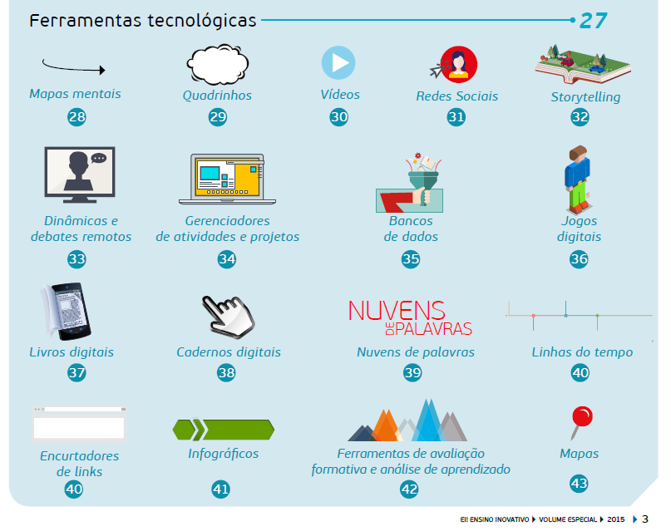
Tecnologias digitais
Cabe ao professor selecionar a ferramenta digital mais adequada para sua aula, considerando os objetivos e valorizando a participação do aluno.
Revista FGV – Ensino Inovador http://bibliotecadigital.fgv.br/ojs/index.php/ei/article/view/57629/56159

Slide 21
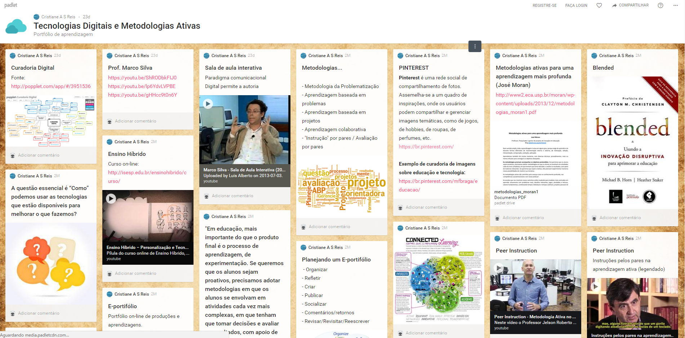
Exemplo de atividade usando ferramenta digital: e-portfólio em Padlet (painel digital) https://padlet.com/crisasreis/xqbfgar71uu3

Slide 22
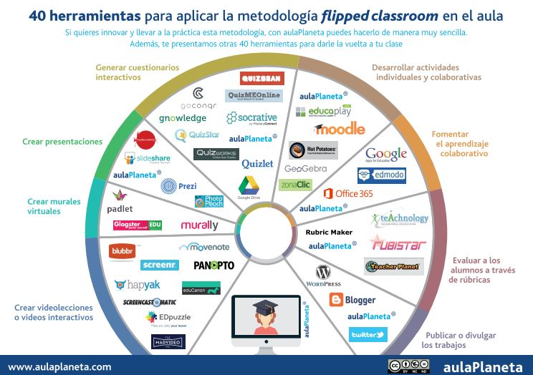

Slide 23
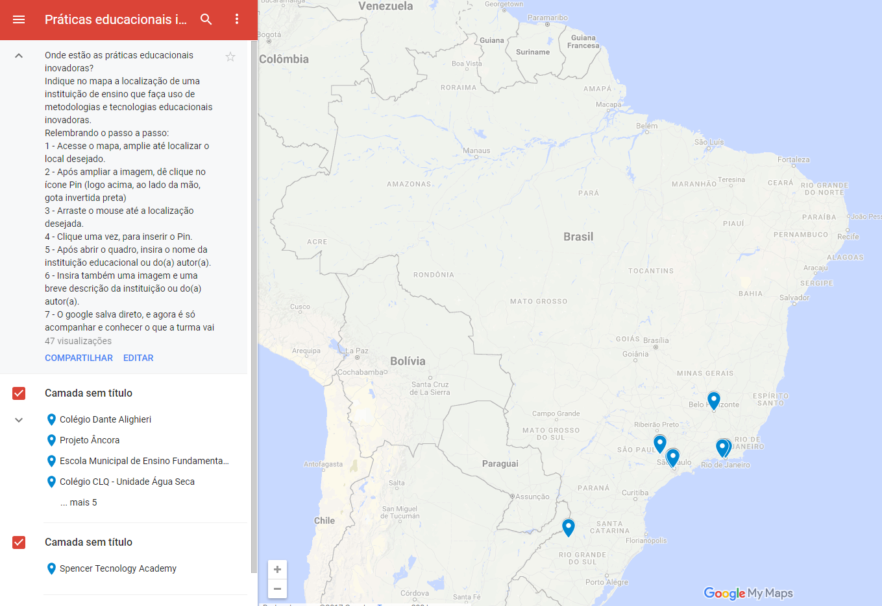
Onde estão as práticas educacionais inovadoras?
https://www.google.com/maps/d/viewer?mid=1yvrplxsarkscxz474wqtsgk8p8e&ll=7.432071148981117%2c-52.82989652499998&z=4

Slide 24
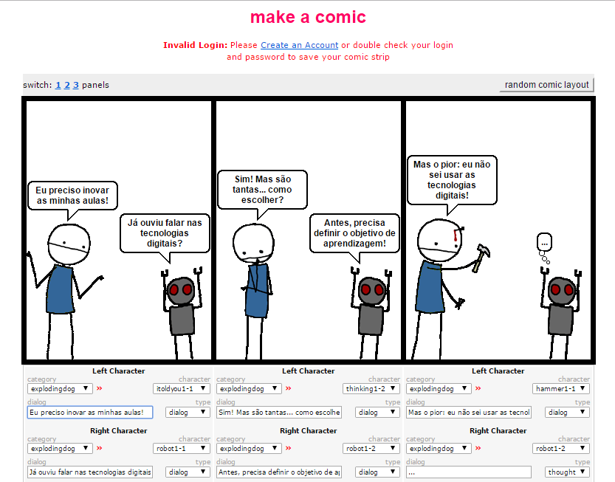

Slide 25
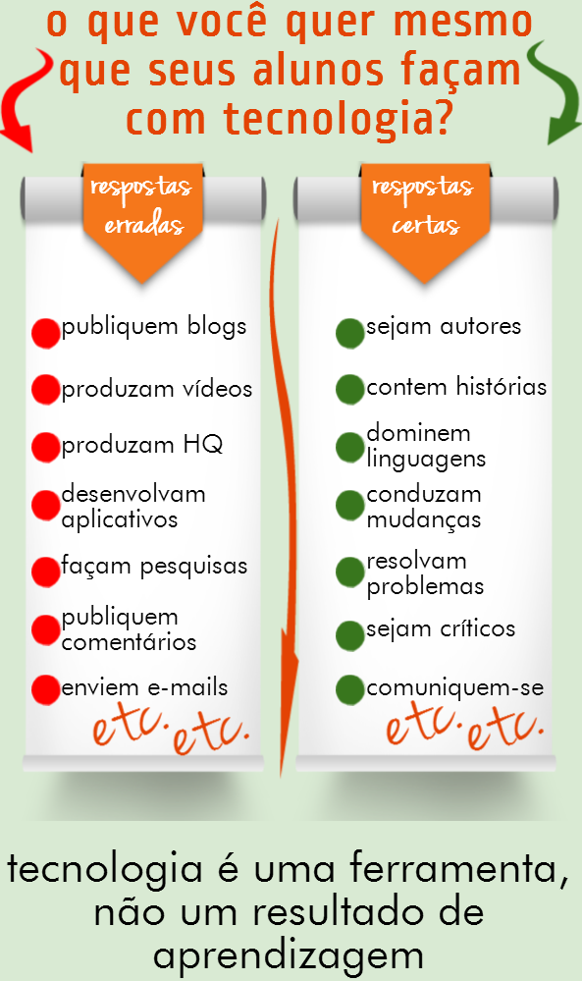
https://br.pinterest.com/pin/218143175674423498/

Slide 26
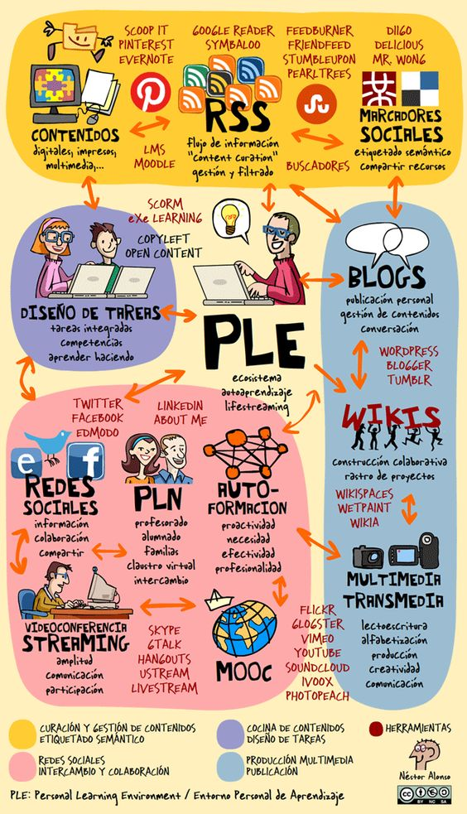
“A organização dos modelos de Ensino Híbrido aborda formas de encaminhamento das aulas em que as tecnologias digitais podem ser inseridas de forma integrada ao currículo e, portanto, não são consideradas como um fim em si mesmas, mas têm um papel essencial no processo, principalmente em relação à personalização do ensino.”
Ensino híbrido: proposta de formação de professores para uso integrado das tecnologias digitais nas ações de ensino e aprendizagem. Lilian Bacich, 2016.

Slide 27
avaliação
A avaliação deve estar alinhada aos objetivos definidos antes do início do curso: deve ser coerente!
Deve acontecer ao longo de todo o processo de estudo:
inicialmente, como uma avaliação diagnóstica, resgatando o conhecimento prévio dos estudantes;
em diversos momentos durante o curso para uma avaliação formativa averiguando o processo de aprendizagem;
ao final do período, em uma avaliação somativa, para verificar o resultado do processo de aprendizagem.

Slide 28
Fórum e chat;
Redes sociais, blogs, podcasts e vídeos;
Aplicativos para avaliações online (quiz, questionários, GoogleForms);
Portfólio digital e o PLE;
E-portifólios: como avaliação contínua, acompanham o progresso do estudante e são virtuais (blogs, painéis e posters virtuais, etc).
Vantagem: ampla gama de atividades que podem ser contempladas - de produção escrita à produção individual ou coletiva de mídias.
Avaliação por rubricas;

Slide 29
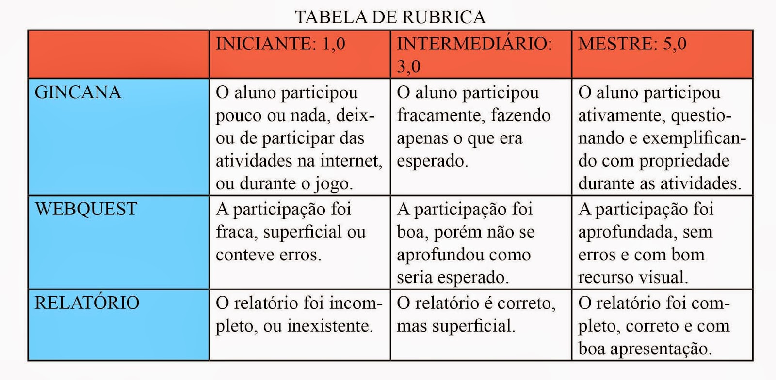
Avaliação por rubrica
Proposição de critérios de avaliação mais transparentes e coerentes em relação aos objetivos de aprendizagem determinados minimizando a subjetividade no processo.

Slide 30
Cursos para educadores
Explorando os recursos educacionais da Khan Academy Matemática simplificada. O curso apresenta a ferramenta gratuita Khan Academy nas perspectivas do tutor e do aluno, para que o professor domine todos os recursos disponíveis. Realização: Fundação Lemann, Instituto Península, Ismart e Instituto Natura.
Fundamentos do Google para o ensino Um apoio para tornar os professores mais inovadores e eficazes. O curso ensina os professores a usarem os produtos Google para facilitar seu trabalho, seja nas atividades administrativas ou em dinâmicas de sala de aula. Realização: Google em parceria com Fundação Lemann e Foreducation.
Ensino Híbrido: personalização e tecnologia na educação Ensino híbrido é uma abordagem da educação que usa a tecnologia como aliada no ensino e aprendizado. Além de explicar o conceito de ensino híbrido, ele propõe atividades práticas para implementá-lo no dia a dia da escola. O Ensino Híbrido pode ajudá-lo a usar ainda melhor a Khan Academy, Programaê! e produtos Google. Realização: Fundação Lemann e Instituto Península.
Gestão para a Aprendizagem: módulo Gestão Estratégica O curso aborda uma nova concepção de gestão escolar focada na aprendizagem dos alunos e nas dimensões de trabalho do gestor visando o sucesso escolar, com foco na rede pública.

Slide 31
http://edorigami.wikispaces.com/file/view/blooms%20elluminate.pdf/58496778/blooms%20elluminate.pdf

Slide 32
referências
> BATES, A.W. Educar na era digital – design, ensino e aprendizagem. São Paulo: Artesanato Educacional e ABED, 2016.
BLICKENSTEIN, Paulo. Viagens em Troia com Freire: a tecnologia como um agente de emancipação. In Educação e Pesquisa- versão impressa ISSN 1517-9702 versão On-line ISSN 1678-4634. Educ.Pesqui. vol.42 no.3 São Paulo jul./set. 2016. Disponível em: http://www.scielo.br/scielo.php?script=sci_arttext&pid=S151797022016000300837&lng=pt&nrm=iso&tlng=pt. Acesso em 10/11/2016.
CORDEIRO, Gisele do R, MOLINA, Nilcemara L. & DIAS, Vanda Fattori. Orientações e dicas práticas para trabalhos acadêmicos. Curitiba: Intersaberes, 2014.
KENSKI,Vani (org.) Design Instrucional para cursos on-line. São Paulo, Senac, 2015.
> FILANTRO, Andrea & CAIRO, Sabrina. Produção de conteúdos educacionais: design instrucional, tecnologia, gestão, educação e comunicação. São Paulo, editora Saraiva, 2015.
GARCIA, Marilene S. S. Design de Aplicativos Mobile para a Aprendizagem de Língua. In EAD em Foco. Volume 6; número 1, 2016. Disponível em: http://eademfoco.cecierj.edu.br/index.php/Revista/article/view/371/160. Acesso em 15/11/2016.
> HORN, Michael B. & STAKER, Heather. Blended – usando a inovação disruptiva para aprimorar a educação. Porto Alegre: Penso, 2015.
LAKATOS, Eva Maria; MARCONI, Marina de Andrade. Fundamentos de metodologia científica. 5.ed. São Paulo: Atlas, 2003.
> MUNHOZ, Antonio S. Objetos de Aprendizagem. Curitiba: Intersaberes, 2013.
HENRIQUES, Vera, PRADO, Carmen & VIEIRA, André. Aprendizagem Ativa. In Revista Brasileira de Ensino de Física, v. 36, n. 4, 4001, 2014. Disponível em: http://www.sbfisica.org.br/rbef/pdf/364001.pdf. Acessado em: 15/11/2016.

